Slide 1
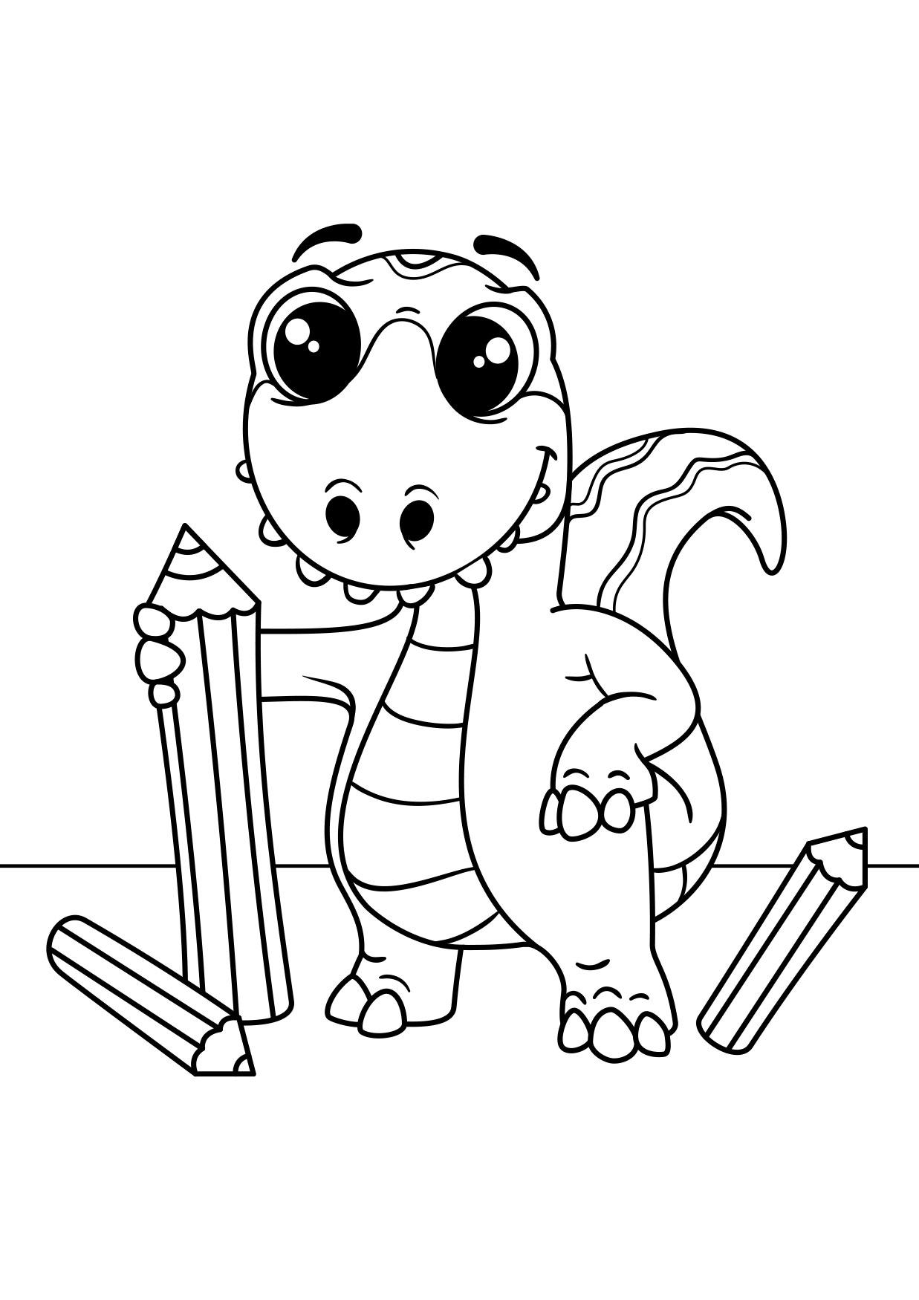
I.C. FOSCOLO GABELLI
Classe 2^F
Staffetta experience BIMED
″LE PAROLE CHE NON VOGLIO″

Slide 2
Dibattito e voto per scegliere parole negative, che desideriamo simbolicamente cancellare dal dizionario motiviamo le nostre scelte proponiamo alternative positive!
ALLA RICERCA DELLE…
PAROLE DINOSAURO!

Slide 3
Ecco le nostre PAROLE – DINOSAURO, CHE VORREMMO SI ESTINGUESSERO PER LASCIARE IL POSTO A PAROLE POSITIVE, PORTATRICI DI BENESSERE, SPERANZA E PREZIOSI VALORI!
ALLA RICERCA DELLE…
PAROLE DINOSAURO!

Slide 4
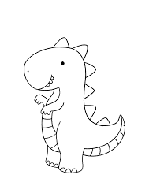
1.stupro
MOTIVAZIONE DELLA SCELTA E ALTERNATIVE POSITIVE:
STUPRO: ATTO SESSUALE IMPOSTO A QUALCUNO CON LA FORZA.
ETIMOLOGIA: dal latino STUPRUM.
Vogliamo cancellare questa parola-dinosauro dal vocabolario perché nessuna ragazza deve temere di uscire da sola, di sera.
La parola alternativa è AMORE: affetto intenso, assiduo, fortemente radicato per qualcuno.
Abbiamo scelto la parola AMORE in alternativa a STUPRO poiché dove c’è amore c’è consenso e consapevolezza.

Slide 5
2.razzismo
MOTIVAZIONE DELLA SCELTA E ALTERNATIVE POSITIVE:
RAZZISMO: Ideologia fondata su un’arbitraria distinzione dell’uomo in razze, ad alcune delle quali attribuisce una superiorità biologica o culturale sulle altre.
ETIMOLOGIA: Derivato di RAZZA con suffisso –ISMO, su base francese RACISME.
Vogliamo cancellare questa parola-dinosauro perché, secondo noi, non ci sono differenze tra gli uomini.
La parola alternativa è SUPPORTO: Elemento di sostegno morale, economico, operativo.
Se una persona riceve SUPPORTO ha sempre una motivazione per andare avanti e un sostegno nei momenti del bisogno; è per questo che l’abbiamo scelta in alternativa alla parola RAZZISMO.

Slide 6
3. ansia
MOTIVAZIONE DELLA SCELTA E ALTERNATIVE POSITIVE:
ANSIA: agitazione interiore, stato tormentoso di apprensione, trepidazione, condizione nevrotica simile all’angoscia.
La parola alternativa è CORAGGIO: capacità di affrontare senza cedimenti e con forza d’animo situazioni pericolose, difficili, penose.
L’ANSIA ci preoccupa e mette in dubbio i nostri stessi pensieri facendoci ammalare fisicamente e mentalmente, mentre il CORAGGIO è la capacità di saper affrontare situazioni difficili.

Slide 7
4. invidia
MOTIVAZIONE DELLA SCELTA E ALTERNATIVE POSITIVE:
INVIDIA: astiosa e maligna disposizione d’animo che una persona ha verso gli altri.
Vogliamo cancellare la parola-dinosauro INVIDIA e sostituirla con la parola ALTRUISMO: Amore verso il prossimo, disponibilità ad aiutare gli altri, generosità.
L’INVIDIA è un sentimento che va combattuto, dobbiamo essere contenti di ciò che abbiamo e felici di ciò che gli altri hanno.

Slide 8
5.femminicidio
MOTIVAZIONE DELLA SCELTA E ALTERNATIVE POSITIVE:
FEMMINICIDIO: Eliminazione fisica o annientamento morale della donna e del suo ruolo sociale.
Il femminicidio, dall'inglese femicide, è un termine criminologico introdotto per la prima volta dalla criminologa femminista Diana H. Russell, all'interno di un articolo del 1992, per indicare le uccisioni delle donne da parte degli uomini per il fatto di essere donne.
La parola alternativa, con cui soppiantare questa parola - dinosauro è LIBERTÀ DI GENERE: espressione della libertà positiva delle donne e degli uomini.

Slide 9
6. povertÀ
MOTIVAZIONE DELLA SCELTA E ALTERNATIVE POSITIVE:
Nessuno dovrebbe essere povero, tutti dovremmo condividere quello che abbiamo e volerci bene così come siamo; nessuno dovrebbe essere sottoposto a schiavitù (anche la povertà è una forma di schiavitù).
ETIMOLOGIA: dal latino PAUPERTᾹTEM, derivazione di PᾹUPER, “povero”.
La nostra alternativa positiva: RICCHEZZA INTERIORE.

Slide 10
Le nostre parole – dinosauro…
Abbiamo voluto, in qualche modo, dare corpo alle parole – dinosauro, alle parole che vorremmo si estinguessero, così abbiamo pensato di realizzare degli origami: 6 parole, 6 origami – dinosauro…

Slide 11
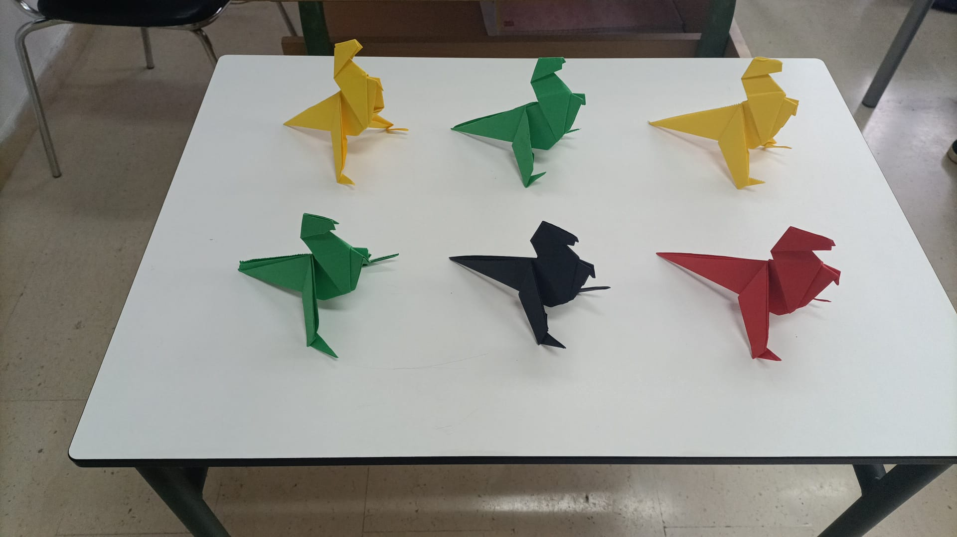

Slide 12
Lavorare con le parole,per costruire nuovi linguaggi…

Slide 13
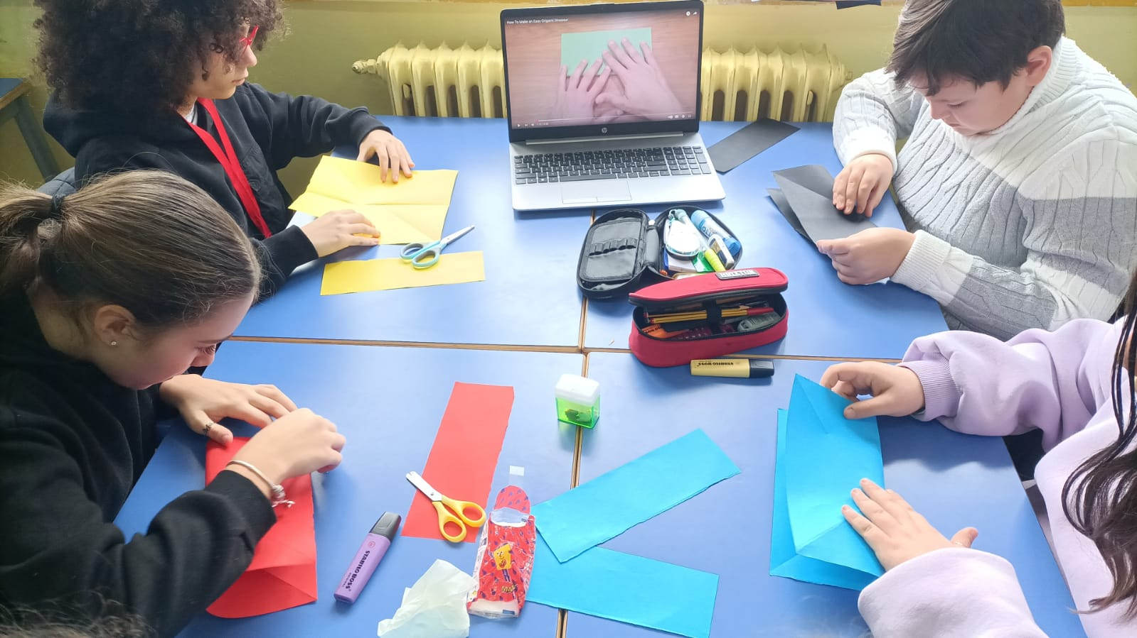

Slide 14
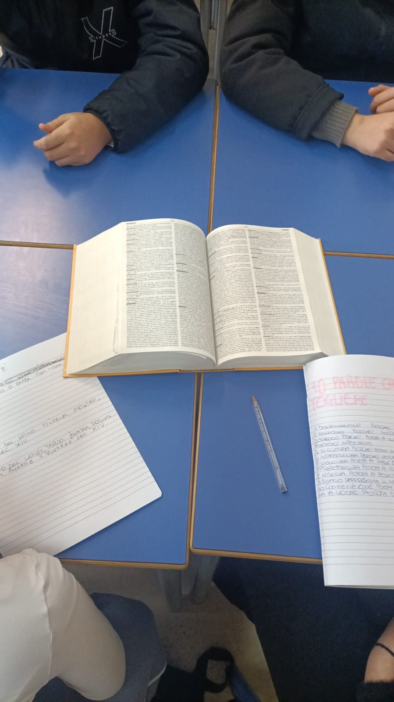
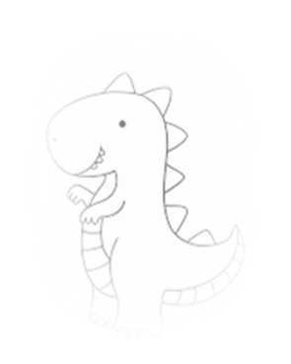

Slide 15
Le parole che non vogliamo…
... Sono quelle parole che ci fanno sentire soli, tristi, MENO QUALCOSA…
Le parole che vogliamo sono quelle che ci fanno diventare AMORE

